Slide 1
Conceptos previos: Cálculo Vectorial

Slide 2
Funciones vectoriales

Slide 3
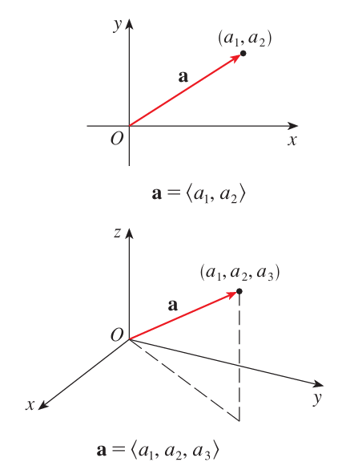
Notación:

Slide 4

Una función con valores vectoriales, es decir, una función vectorial, es simple mente una función cuyo dominio es un conjunto de números reales y cuyo rango es un con junto de vectores. Si , y son las componentes del vector r(t), entonces f(t), g(t), y h(t) son funciones de valores reales llamadas funciones coordenadas de r y podemos escribir:

Slide 5
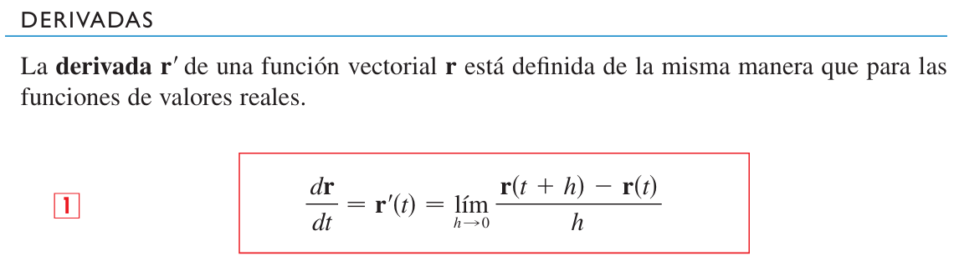
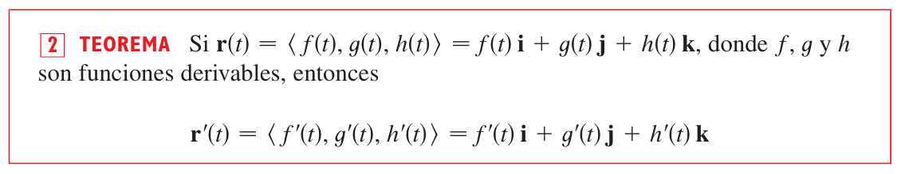

Slide 6
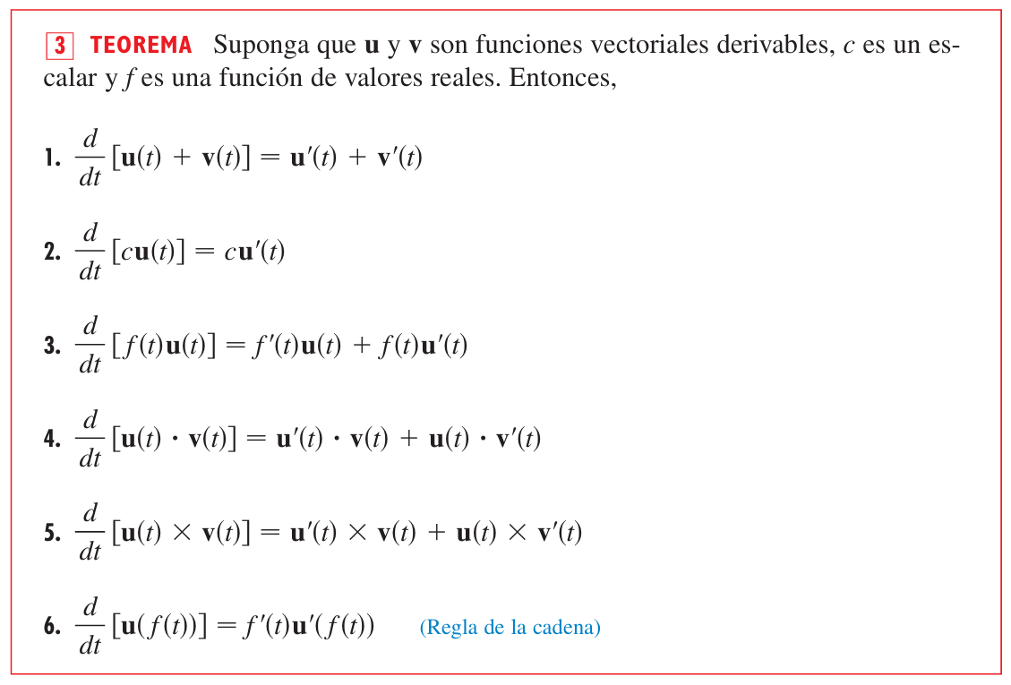

Slide 7
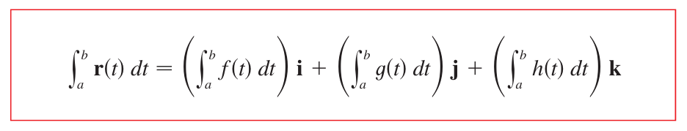

Slide 8
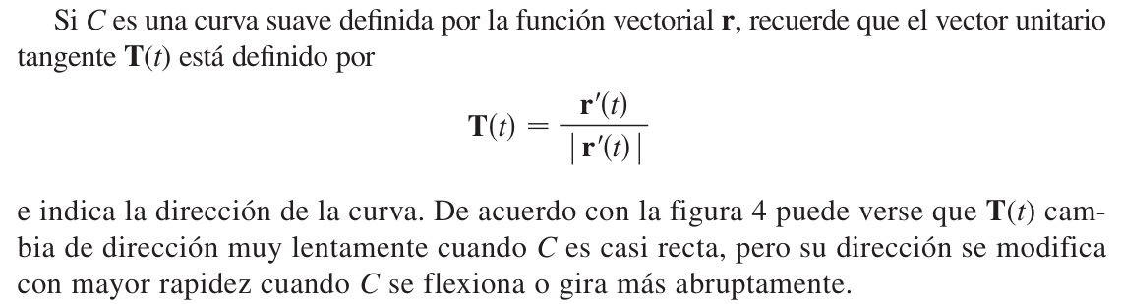
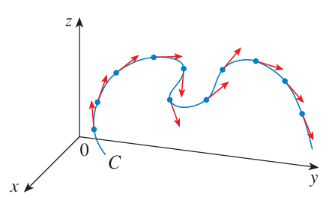

Slide 9
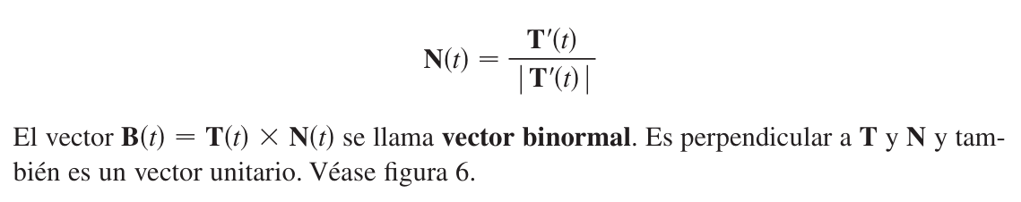
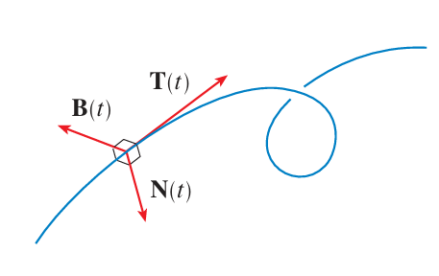
Si r(t) es suave, puede definir el vector normal unitario principal N(t),o simplemente normal unitario, como:

Slide 10
Derivadas parciales

Slide 11
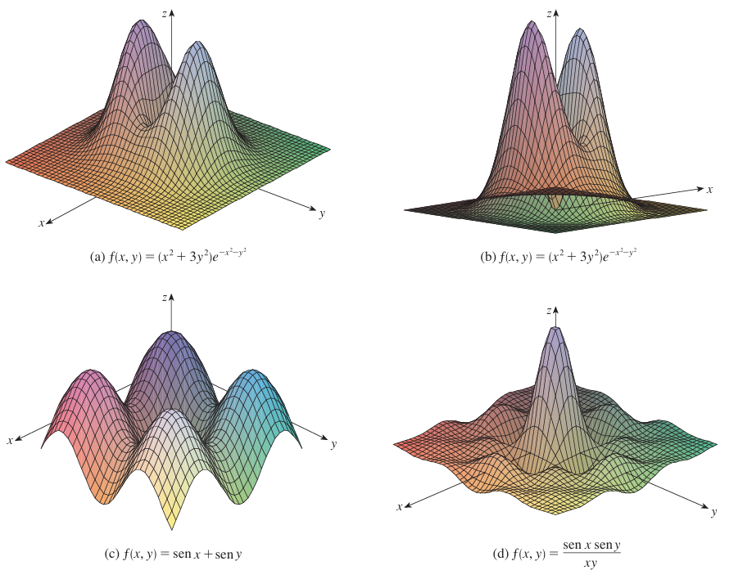

Slide 12

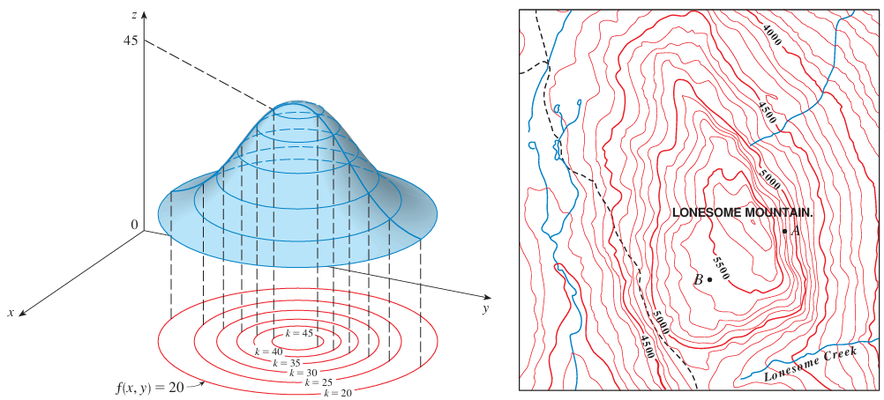

Slide 13
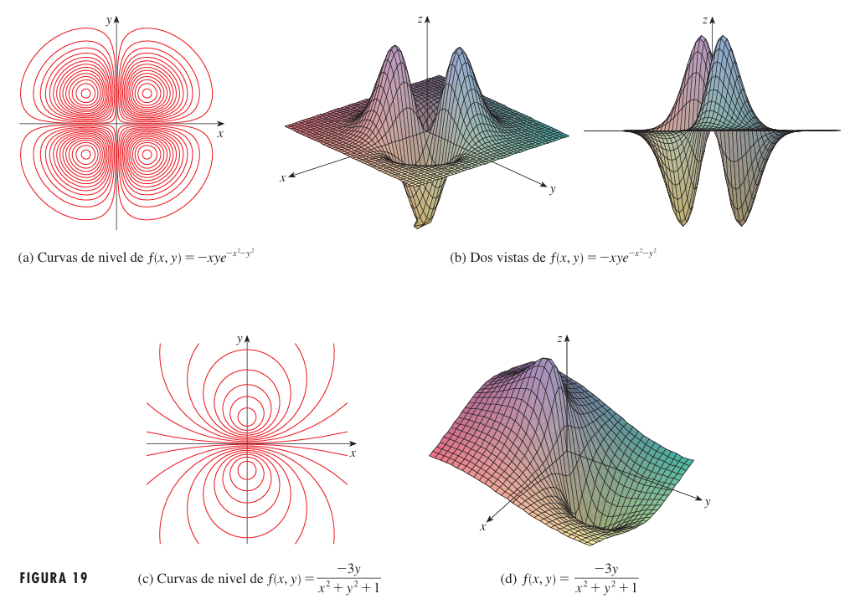

Slide 14
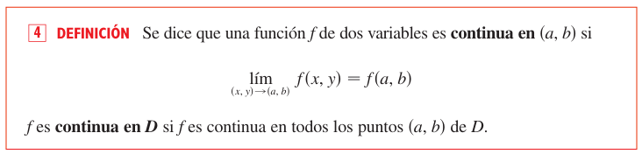
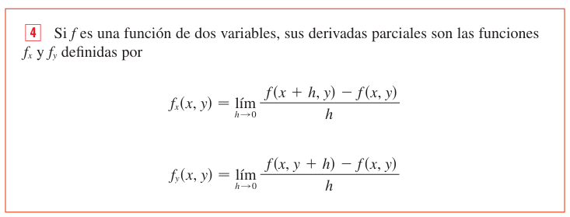
Ejemplo: Calcular las derivadas parciales de $f(x, y) = 4−x^{2}−2y^{2}$ en $x=y=1$

Slide 15

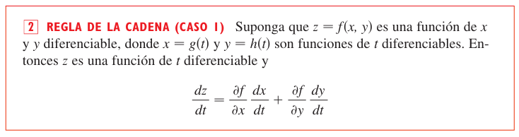

Slide 16
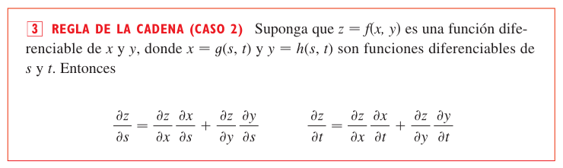
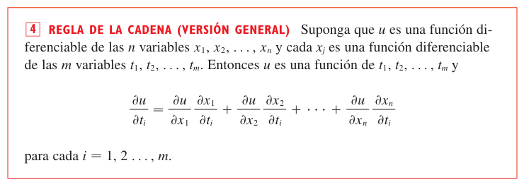

Slide 17
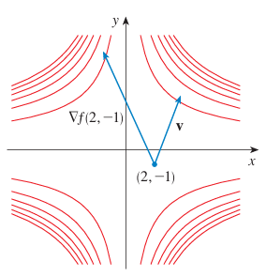
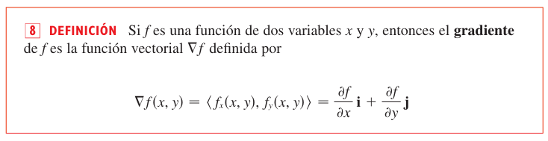
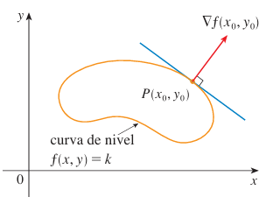

Slide 18
